Slide 1


Cómo impartir capacitación en forma virtual

Slide 2
¿Cómo está usted hoy?
Utilice la función de notas para ubicarse en el siguiente gráfico:
ENERGÍA: ALTA
ENTUSIASMO: BAJO
ENTUSIASMO: ALTO
ENERGÍA: BAJA
Notes:
Sesión 1: Bienvenida y presentaciones

Slide 3
Objetivos del curso
Al final del curso, usted será capaz de:
Identificar buenas prácticas para la capacitación facilitada a distancia;
Diseñar actividades para la modalidad a distancia;
Demostrar cómo implementar actividades interactivas a distancia;
Reflexionar sobre los roles y la tecnología necesarios para la capacitación a distancia.
Notes:
Sesión 1: Bienvenida y presentaciones

Slide 4
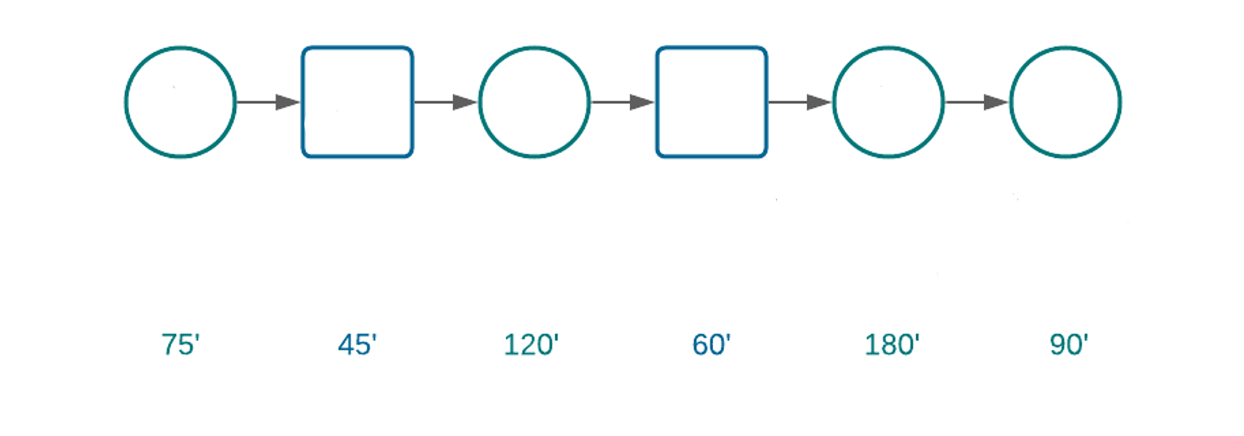
Estructura del curso
En vivo
Auto-guiado
En vivo
Auto-guiado
En vivo
En vivo
Bienvenida y presentaciones | Plataformas y herramientas | Planificación de la sesión | Diseño de la sesión | Dictado de la sesión | Evaluación de la sesión
Notes:
Sesión 1: Bienvenida y presentaciones

Slide 5
Planificación de la sesión
Cómo impartir capacitación en forma virtual
Notes:
Sesión 2: Planificación de la sesión

Slide 6
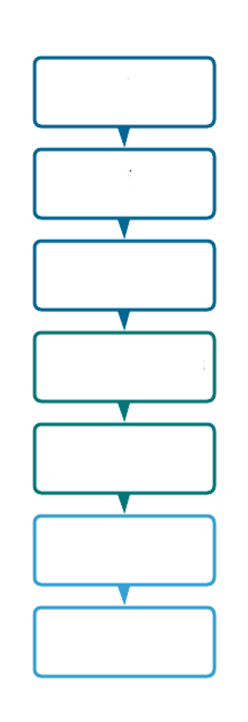
Adaptación a la modalidad virtual
Dividir
Principales consejos
Priorizar
Sesiones de 90-120 minutos
Pausas de 5-10 minutos cada hora
Agregue un 15% a su tiempo previsto
Tenga en cuenta eventualidades
Estructura
Metodologías
Herramientas
Roles
Práctica
Notes:
Sesión 2: Planificación de la sesión

Slide 7
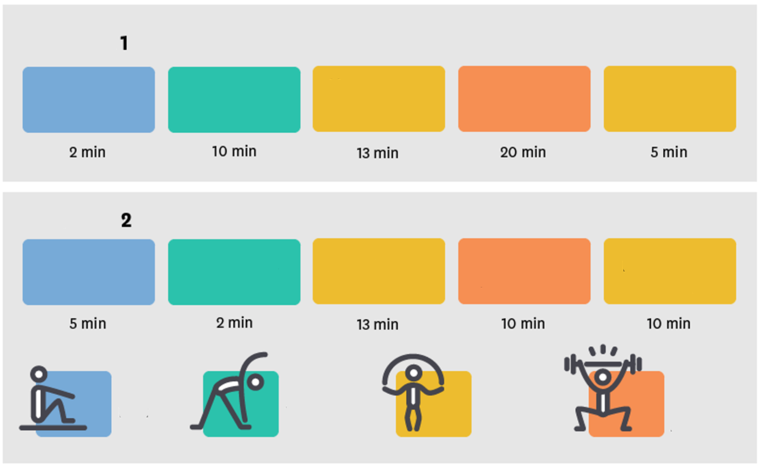
Estructuración de una sesión
Opción 1
INTERVALO
Bienvenida
Activador
Presentación A + encuesta
Trabajo en subgrupos
Informes rápidos
INTERVALO
Colaboración en documento compartido
Informes rápidos y próximos pasos
Pausa
Reactivador
Presentación B + PyR por chat
Descanso
Entrada en calor y vuelta a la calma
Actividad
moderada
Actividad
intensa
Fuente: Harvard Business Publishing
Notes:
Sesión 2: Planificación de la sesión

Slide 8
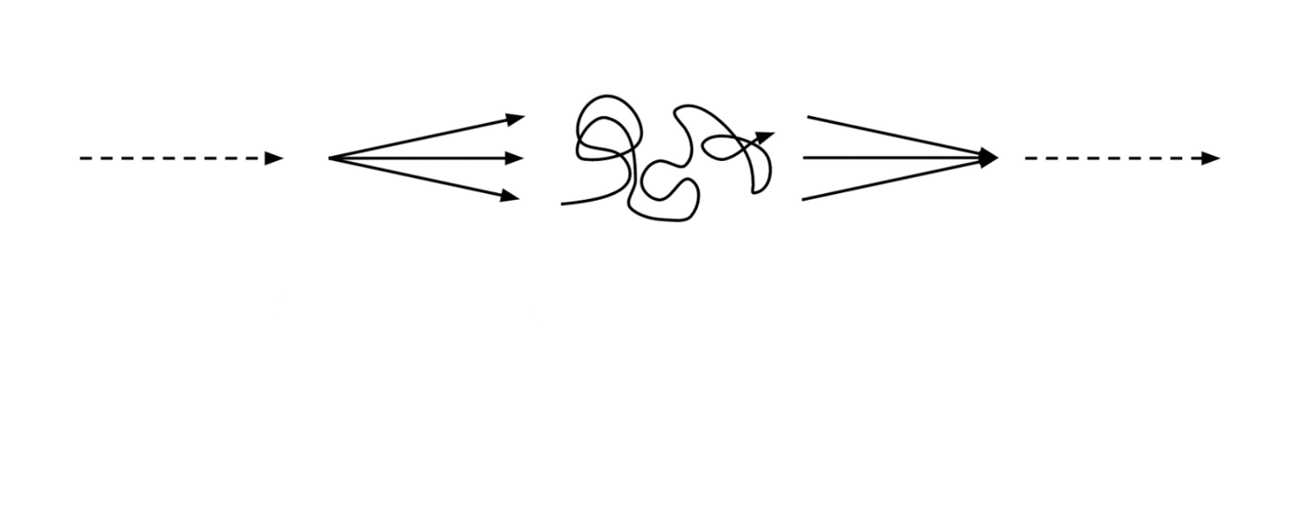
Estructuración de una sesión
Opción 2
Opción 2
Antes Preparaciones antes de la sesión para el facilitador y los participantes | Apertura Hacer actividades preliminares, abrir la mente, prepararse para la colaboración y dar un panorama general | Durante Colaborar, explorar y trabajar juntos en la tarea de que se trata | Cierre Aclarar, visualizar y obtener un panorama de lo que se ha hecho y lo que vendrá | Después Seguimiento
Fuente: The Hows

Slide 9
Reflexión individual
Aprendizaje clave
¿Qué aprendí el día de hoy?
¿Cómo puedo utilizarlo?
¿Sobre qué cosas estoy más tranquilo?
¿Qué voy a hacer o intentar hacer de manera diferente?

Slide 10
Estructura del curso
En vivo
Auto-guiado
En vivo
Auto-guiado
En vivo
En vivo
Bienvenida y presentaciones | Plataformas y herramientas | Planificación de la sesión | Diseño de la sesión | Dictado de la sesión | Evaluación de la sesión
Notes:
Sesión 1: Bienvenida y presentaciones

Slide 11
Dictado de la sesión
Cómo impartir capacitación en forma virtual
Notes:
Sesión 3: Dictado de la sesión

Slide 12
Utilice la función de notas para responder lo siguiente
(Vea las opciones, Notas, T)
Mi programa de televisión favorito es... | Lo mejor que puedo cocinar es...
Mis vacaciones favoritas fueron... | Cuando era pequeño/a quería ser...
La gente se sorprende cuando descubre que puedo... | Este fin de semana voy a...
Notes:
Sesión 3: Dictado de la sesión

Slide 13
Evaluación de la sesión
Cómo impartir capacitación en forma virtual
Notes:
Sesión 4: Evaluación de la sesión

Slide 14
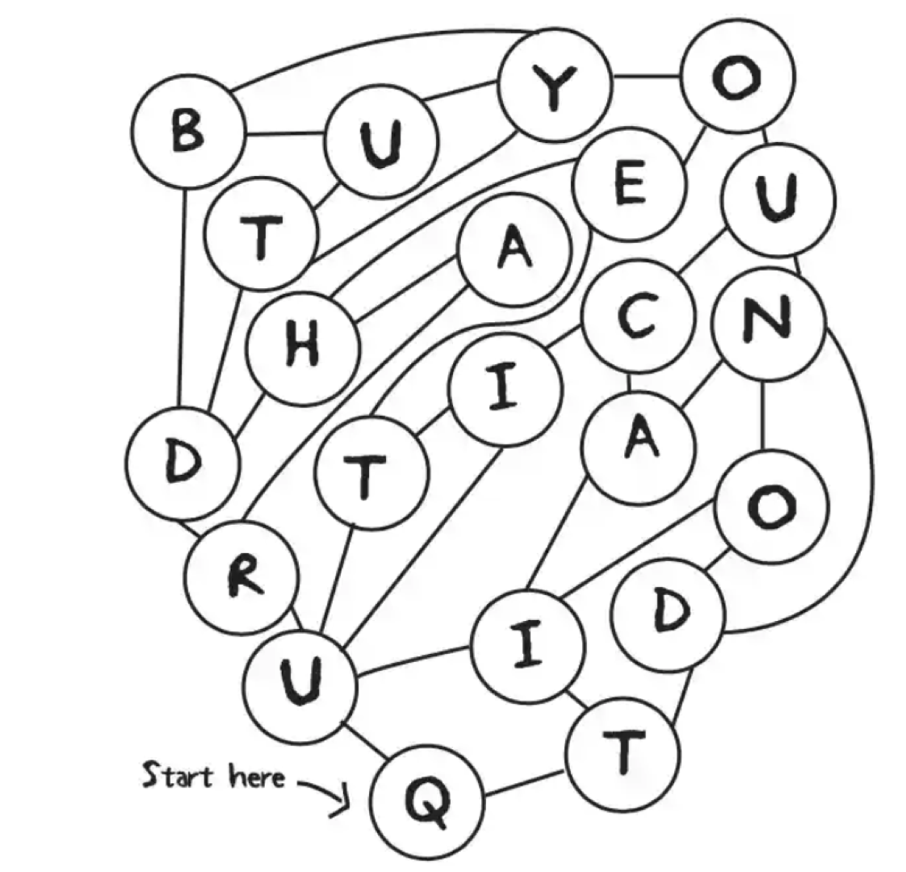
La imagen muestra 22 posiciones de una pelota que se mueve por una cancha, unidas por líneas.
La trayectoria correcta de la pelota comienza en Q y luego, moviéndose solo a lo largo de las líneas, pasa por todas las demás letras, formando una frase de siete palabras en inglés.
Solamente pasa por cada letra una vez.
¿Cuál es la frase?
La respuesta es bastante difícil, ¡pero usted puede hacerlo!
Notes:
Sesión 4: Evaluación de la sesión

Slide 15
Evaluación del aprendizaje
Enfoques informales
Metodología | Propósito del participante | Propósito adicional del facilitador
Cuestionario | Presentar y recapitular el tema | Comprobar que se ha entendido y reconocer los puntos que requieren aclaración
Práctica de facilitación | Practicar la facilitación a distancia en un entorno de aprendizaje seguro | Observar habilidades y comportamientos
Discusión posterior al ejercicio | Reflexionar sobre lo aprendido, identificarlo y compartirlo; buscar aclaraciones | Comprobar que se hayan cubierto los puntos clave de aprendizaje y se hayan cumplido los objetivos de la sesión.
Preguntas abiertas (por ejemplo, en el chat) | Abrir o recapitular un tema | Verificar los conocimientos y la comprensión previos al curso o nuevos
Visitas del facilitador a las salas de subgrupos | Oportunidad de hacer preguntas o buscar aclaraciones | Verificar que se haya entendido la tarea en cuestión; observar los conocimientos y las habilidades en acción
Actividades finales | Una oportunidad para reflexionar sobre la sesión | Descubrir qué puntos de aprendizaje han tenido más impacto
Notes:
Sesión 4: Evaluación de la sesión

Slide 16
Evaluación de habilidades y comportamientos a distancia
Consejos principales
Observación
  Debe haber suficientes facilitadores para observar a 2-3 participantes cada uno
  Asegúrese de que todos tengan claras sus competencias
  Las aptitudes interpersonales son más fáciles de observar en la modalidad virtual
Métodos alternativos sin conexión
  Serán necesarios para algunos comportamientos y competencias
  Por ejemplo, diarios de aprendizaje reflexivo y comentarios del superior inmediato o de los pares.
¡Planifique con anticipación!
  Piense en esto desde el inicio del diseño del programa.
  Céntrese en lo que es realista y factible en un entorno virtual.
Notes:
Sesión 4: Evaluación de la sesión

